Slide 1
정보처리일반I
엑셀 2007 기초(2)
수식, 함수, 인쇄
2008. 05. 04
Namseok Choi
http://kowon.dongseo.ac.kr/~d8003150

Slide 2
Chapter05 엑셀 2007 기초
5. 수식과 함수 사용
  수식
  함수의 기본
  기본 함수의 사용법
6. 인쇄
  페이지 레이아웃
  인쇄 미리보기
  인쇄하기

Slide 3
5.1 수식
수식
  셀에 입력된 수치 데이터를 이용하여 함수와 연산자를 처리하기 위한 식
  반드시 등호(=)나 부호(+, -)로 시작하며 셀에는 수식의 결과값이, 수식 입력 줄에는 실제 수식이 각각 표시됨
연산자
  산술, 문자, 비교 연산자
  산술>문자>비교 연산자 순으로 우선순위가 결정
  비교 연산자는 두 값을 비교한 후 참일 경우에는 TRUE, 거짓일 경우에는 FALSE를 결과값으로 표시

Slide 4
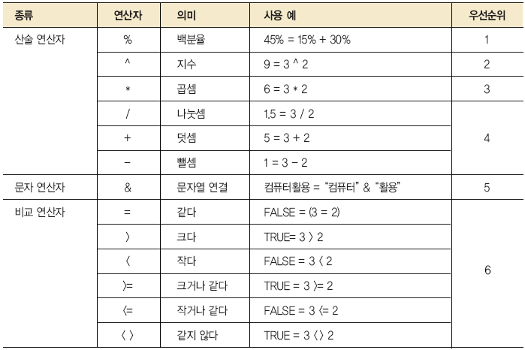
5.1 수식
연산자(계속)

Slide 5
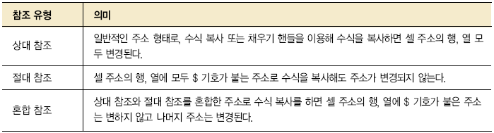
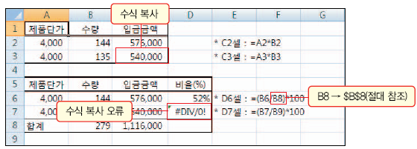
5.1 수식
셀 수식을 복사하려면 해당 셀을 복사(<Ctrl>+<C>)한 후 [홈]-[클립보드]-[붙여넣기] 명령의 <확장> 버튼을 눌러 ‘수식’을 선택하거나 채우기 핸들을 이용하여 마우스로 드래그한다.
셀 참조
  수식에 수치가 아닌 셀 주소를 넣는 것
  셀 참조의 유형
셀 참조 유형의 사용 예

Slide 6

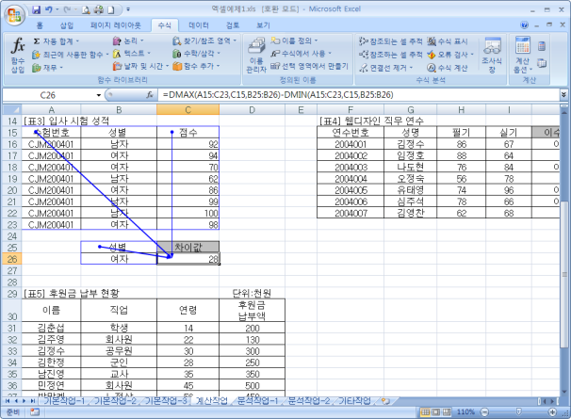
5.1 수식분석하기
[참조되는 셀 추적]
  현재 선택한 셀의 수식에 참조되는 셀을 추적하여 연결선을 표시하는 기능
  오류가 없는 셀에는 파란색 화살표가 나타나고 오류가 발생한 셀에는 빨간색 화살표가 나타남
  수식 분석이 끝난 경우에는 [연결선 제거]를 선택하여 연결선을 제거할 수 있음
[수식 분석] 그룹의 명령
  수식은 여러 셀을 참조하기 때문에 오류가 발생하기 쉽다.

Slide 7
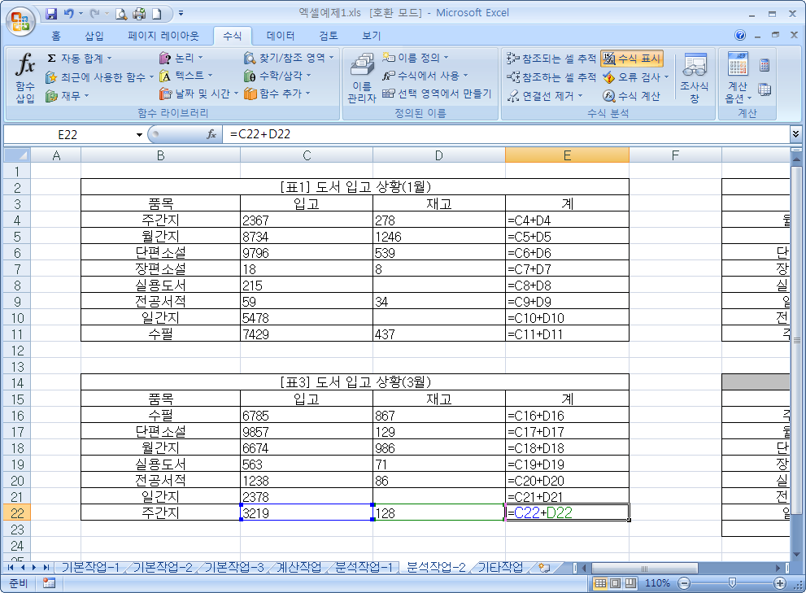
5.1 수식분석하기
[수식 표시]
  수식이 입력된 셀의 셀 값을 보여주는 것이 아니라 수식을 보여준다.

Slide 8
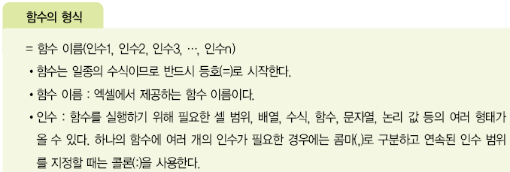
5.2 함수의 기본
함수
  다양한 분야에서 자주 사용하는 기능을 제공하는 일종의 수식
  크게 11가지 범주로 분류되며 각 범주마다 3~80개 함수를 포함하고 있음.
함수 마법사
  함수 범주와 목록을 제공하기 때문에 사용할 함수를 선택하기 쉽고 함수에서 요구하는 인수를 쉽게 입력할 수 있음

Slide 9
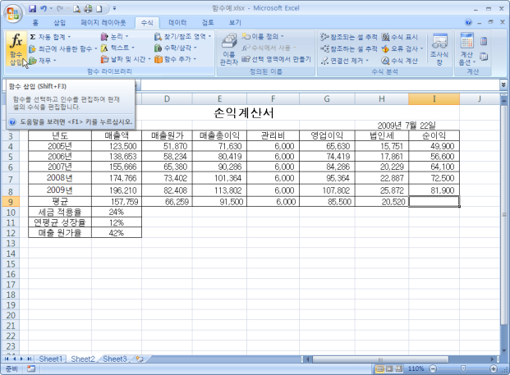
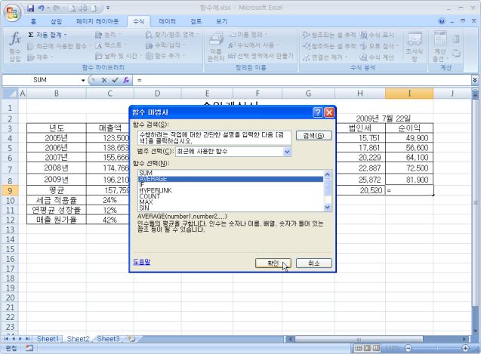
5.2 함수의 기본
함수 마법사 사용 방법
  ❶ [수식] 탭의 [함수 라이브러리] 그룹에서 [함수 삽입] 명령을 선택하거나 수식 입력 줄의 함수 삽입 버튼을 클릭한다.
  ❷ [함수 마법사] 대화상자에서 범주와 함수를 차례대로 선택한다.

Slide 10
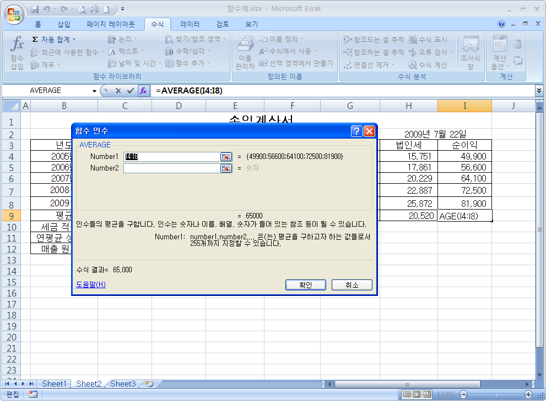
5.2 함수의 기본
함수 마법사 사용 방법(계속)
  ❸ [인수 입력] 대화상자에서 필요한 인수 입력. 함수식은 1,024자를 넘지 않아야 하며, 인수는 함수에 따라 차이가 있지만 최대 255개까지 사용할 수 있다.

Slide 11
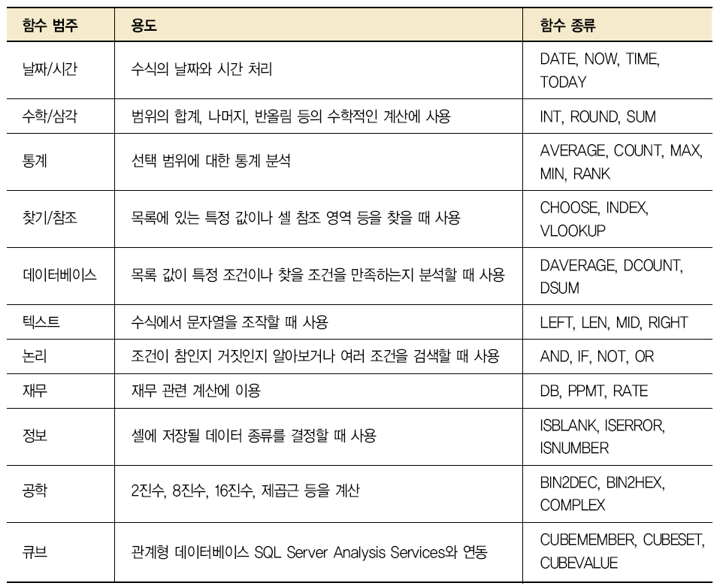
5.2 함수의 기본
함수종류

Slide 12
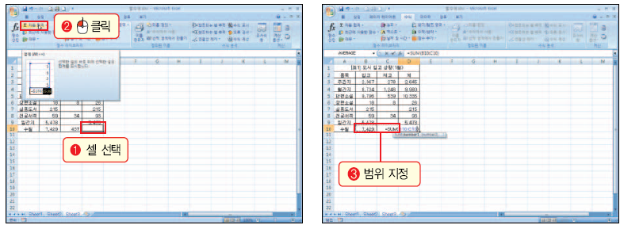
5.2 함수의 기본
자동 합계 기능
  [수식] 탭의 [함수라이브러리] 그룹에 있는 [자동 합계] 명령의 확장 버튼을 클릭하면 ‘합계’, ‘평균’, ‘숫자 개수’, ‘최대값’, ‘최소값’ 등의 함수를 간편하게 이용할 수 있고, 확장 버튼을 누르지 않고 자동 합계 버튼>만 클릭하면 ‘합계’ 함수를 이용할 수 있음
  합계를 표시할 셀을 선택하고 [수식] 탭의 [함수 라이브러리] 그룹에 있는 [자동 합계]를 클릭한 후 합계를 구할 셀 범위 지정.
  합계를 구할 셀 범위가 잘못된 경우에는 다시 마우스로 해당 범위를 클릭하여 드래그함.
  범위 지정이 올바르게 되었으면 <Enter> 키를 눌러 수치 계산을 마무리함

Slide 13
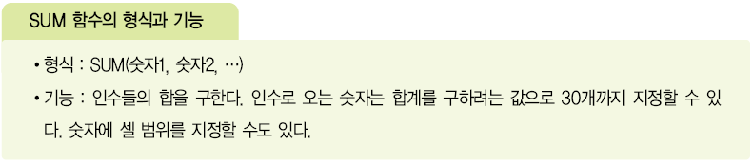
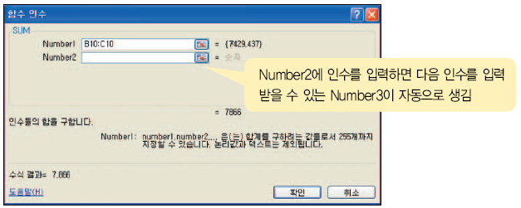
5.3 기본함수의 사용법
SUM 함수

Slide 14
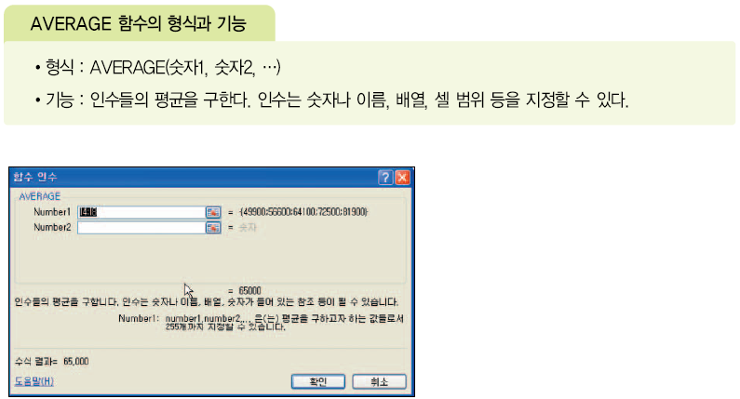
5.3 기본함수의 사용법
AVERAGE 함수

Slide 15
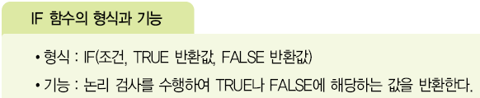
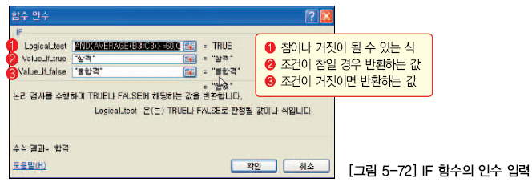
5.3 기본함수의 사용법
IF 함수

Slide 16
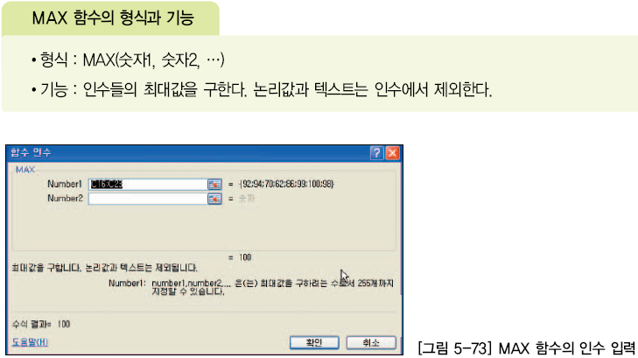
5.3 기본함수의 사용법
MAX 함수

Slide 17

5.3 기본함수의 사용법
MIN 함수

Slide 18
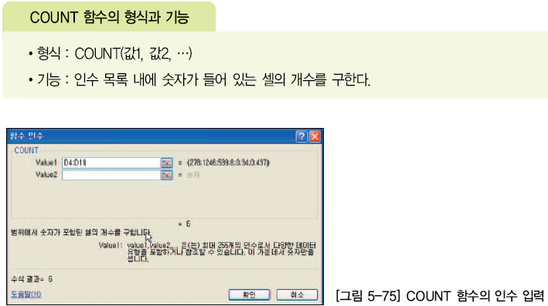
5.3 기본함수의 사용법
COUNT 함수

Slide 19
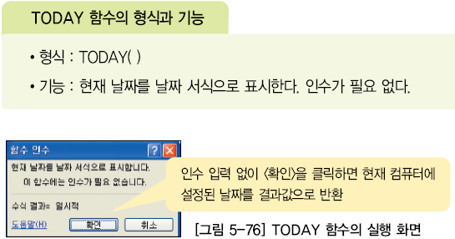
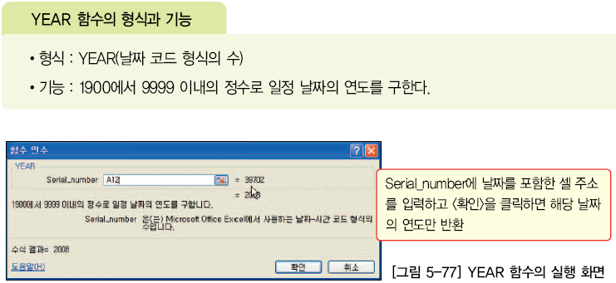
5.3 기본함수의 사용법
TODAY, YEAR 함수

Slide 20
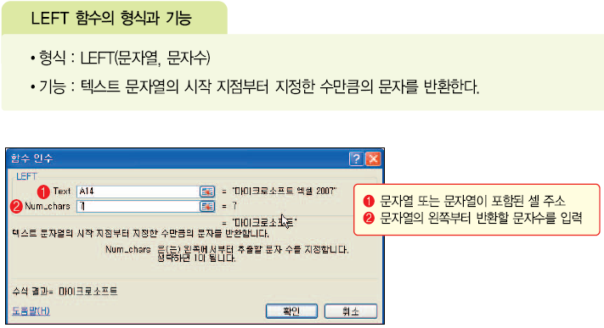
5.3 기본함수의 사용법
LEFT 함수

Slide 21
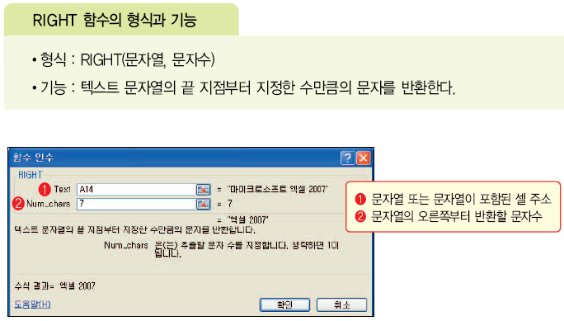
5.3 기본함수의 사용법
RIGHT 함수

Slide 22
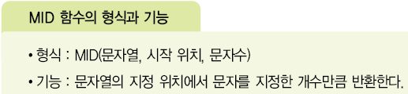
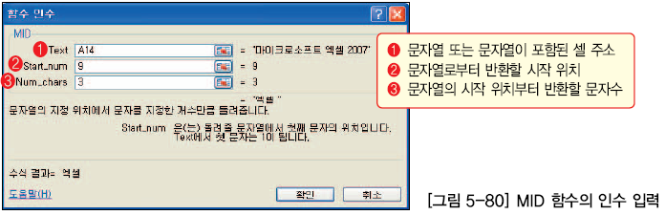
5.3 기본함수의 사용법
MID 함수

Slide 23
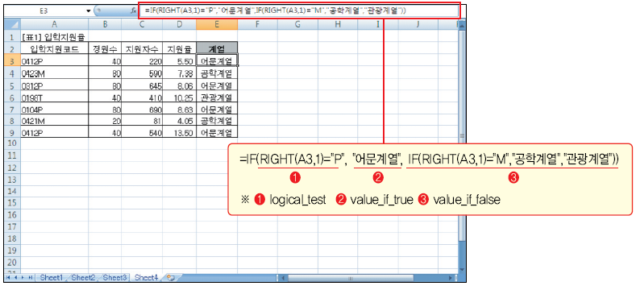
5.3 기본함수의 사용법
중첩 함수
  함수의 인수로 다른 함수를 사용하는 것
  중첩된 함수가 인수로 사용되는 경우 인수의 데이터 유형과 동일한 유형의 값을 반환해야 함.
  유효하지 않은 값을 반환하면 ‘#VALUE!’ 오류값이 표시됨.
  중첩 수준을 제한하는 함수는 최대 7수준까지 함수를 중첩할 수 있음.

Slide 24
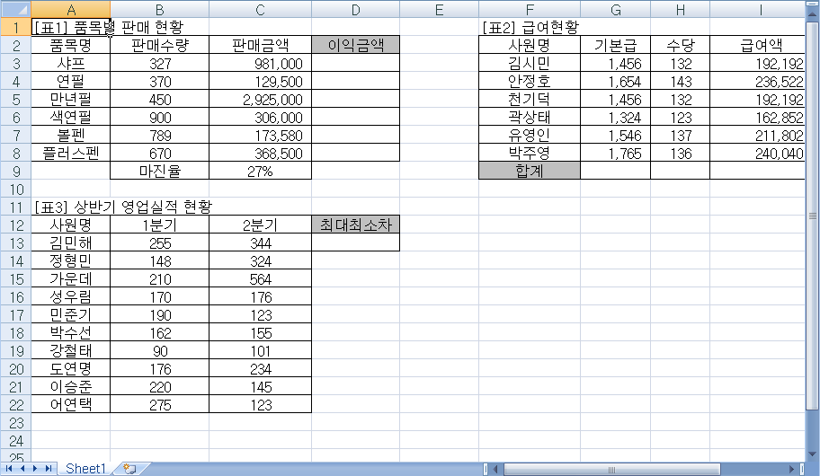
5장 실습 - 수식, 자동합계, 함수(MAX, MIN) 이용 계산
준비파일 열기
  ‘실습8-1.xlsx’ 파일을 연다. (Sheet1)

Slide 25
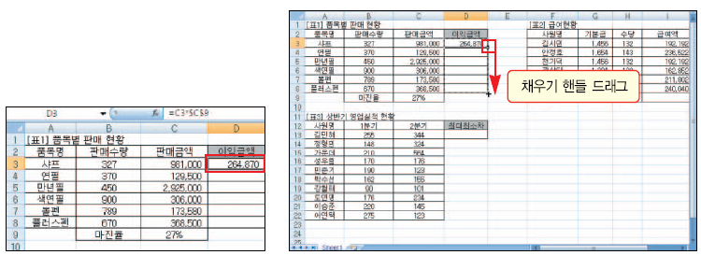
셀 참조를 이용한 수식 입력하기
  [표1]에서 D3 셀을 선택하고 ‘= C3 * $C$9’와 같이 수식을 입력하여 이익 금액을 계산한다. 이어서 D3 셀을 선택하고 채우기 핸들을 D8 셀까지 드래그한다. 이익 금액을 구할 때 C9 셀은 반드시 절대 참조를 해야 채우기 핸들을 이용한 셀 복사의 결과값이 올바르게 나온다.
▶ 이익 금액 = 판매금액 × 마진율[C9]

Slide 26
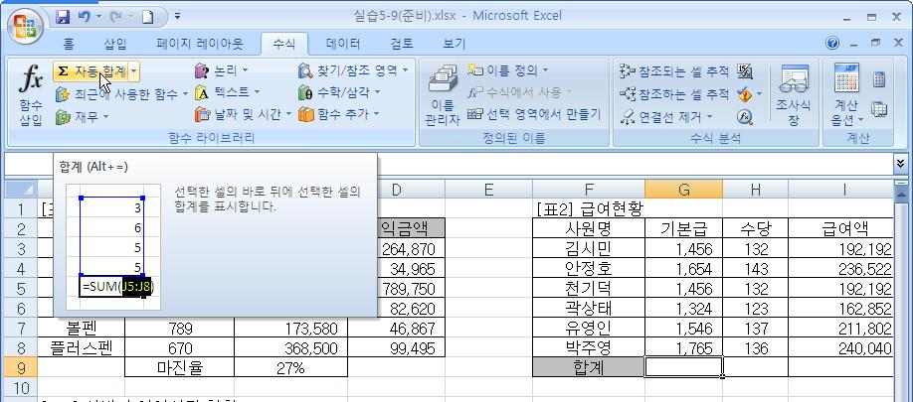
자동 합계 이용하기
  [표2]에서 기본급, 수당, 급여액의 합계를 구하여 [G9:I9] 셀에 표시한다. 먼저 G9 셀을 선택하고 [수식] 탭의 [함수 라이브러리] 그룹에서 자동 합계를 클릭하여 기본급[G3:G8]에 해당하는 영역을 지정한 뒤 <Enter> 키를 눌러 합계를 구한다.

Slide 27
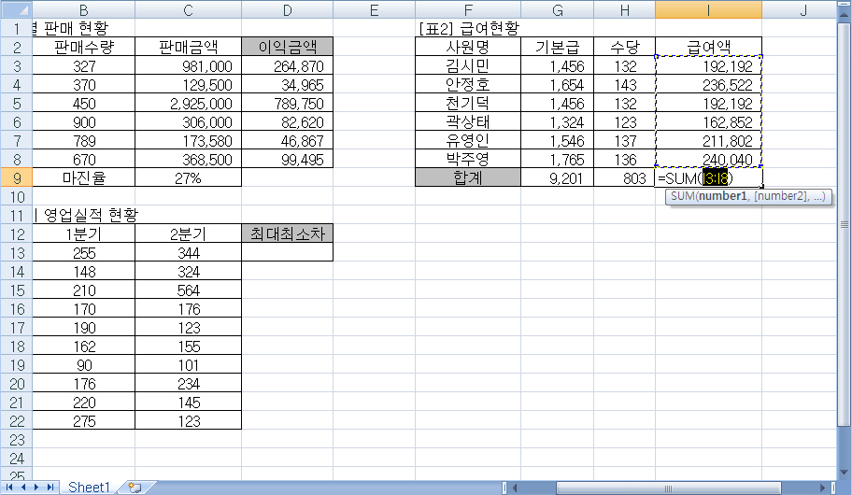
자동 합계 이용하기
  동일한 방법으로 H9 셀과 I9 셀에 수당[H3:H8], 급여액[I3:I8]의 합계를 구한다.

Slide 28
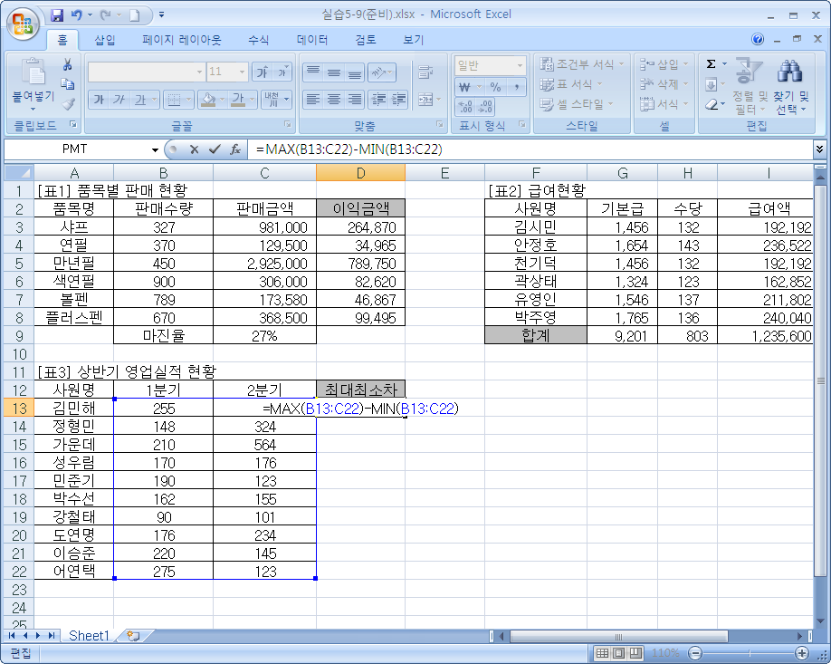
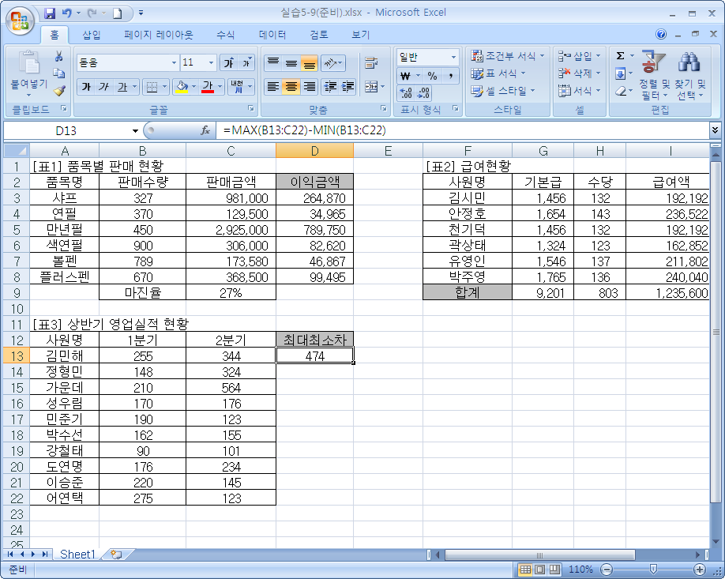
MAX, MIN 함수 이용하기
  [표3]에서 [B13:C22] 영역의 자료 중 최대값과 최소값의 차를 구하여 최대최소차를 [D13]에 표시한다. 먼저 D13 셀을 선택하고 다음과 같이 수식을 입력한다.
▶ = MAX(B13:C22) - MIN(B13:C22)
(MAX, MIN 함수의 인자는 최대값과 최소값을 구할 범위를 의미)
함수 입력 시 시작 알파벳과 연관된 함수 목록이 나타나는 경우에 원하는 함수를 방향키로 이동하고 <Tab> 키를 누르면 편리하다.

Slide 29
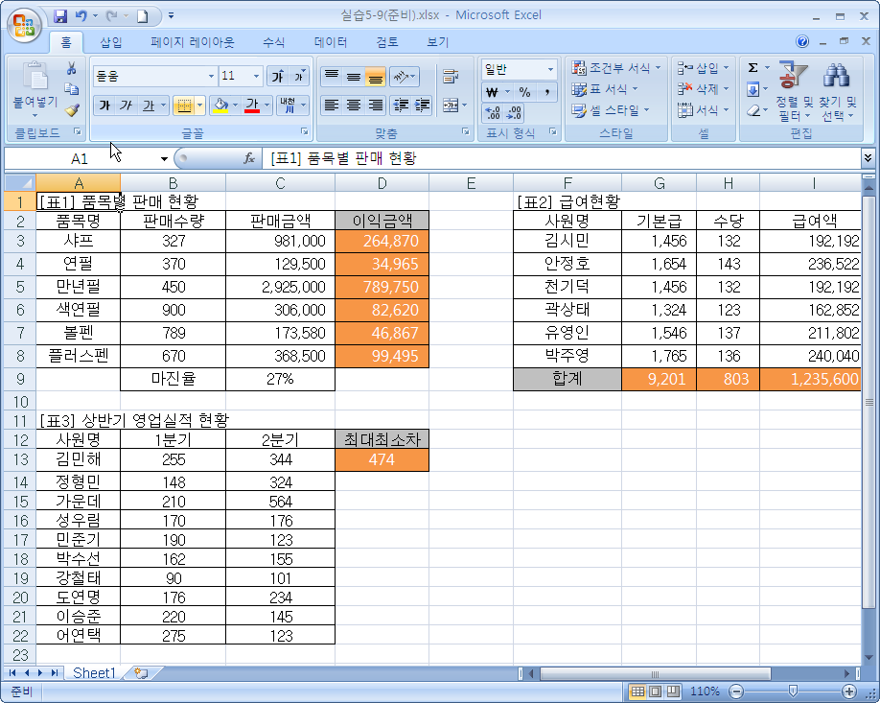

Slide 30
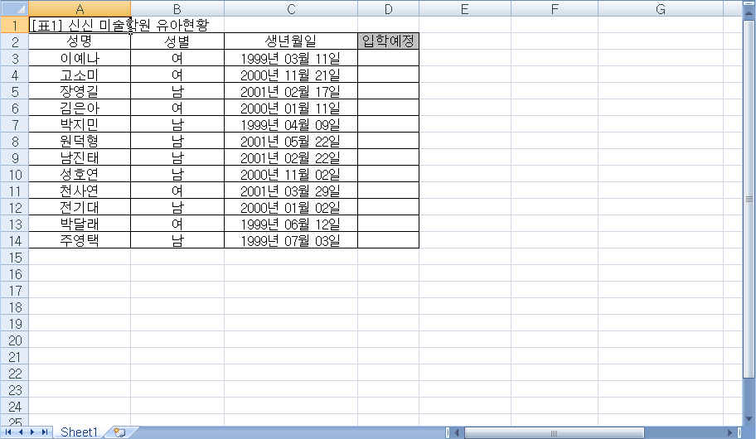
5장 실습 - 함수(IF, YEAR) 이용하여 결과 표시하기
준비파일 열기
  ‘실습8-1.xlsx’ 파일을 연다. (Sheet2)

Slide 31
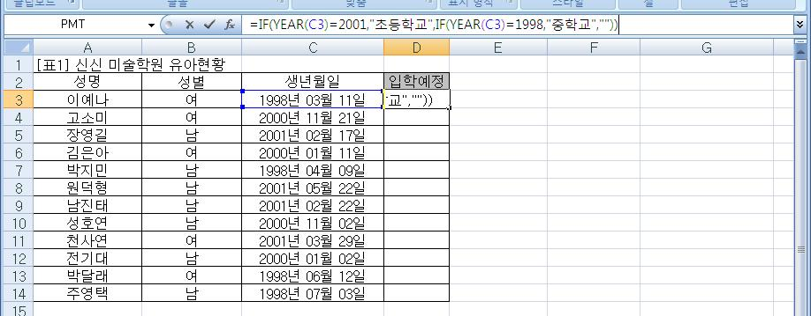
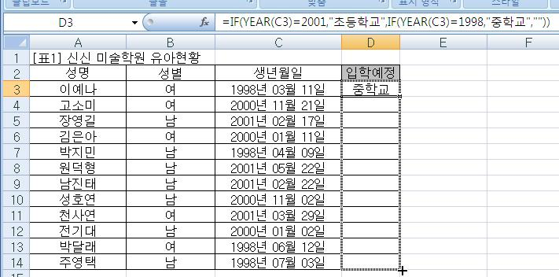
IF, YEAR 함수 이용하기
  [표1]의 입학예정 [D3:D14]에 출생년도가 2001년이면 ‘초등학교’, 1998년이면 ‘중학교’, 그 외에는 공란을 표시한다. 먼저 D3 셀을 선택하고 다음과 같이 수식을 입력한다. 그리고 나머지 셀은 채우기 핸들을 이용하여 셀을 복사하면 된다.
▶ =IF(YEAR(C3)=2001,"초등학교",IF(YEAR(C3)=1998,"중학교",""))

Slide 32
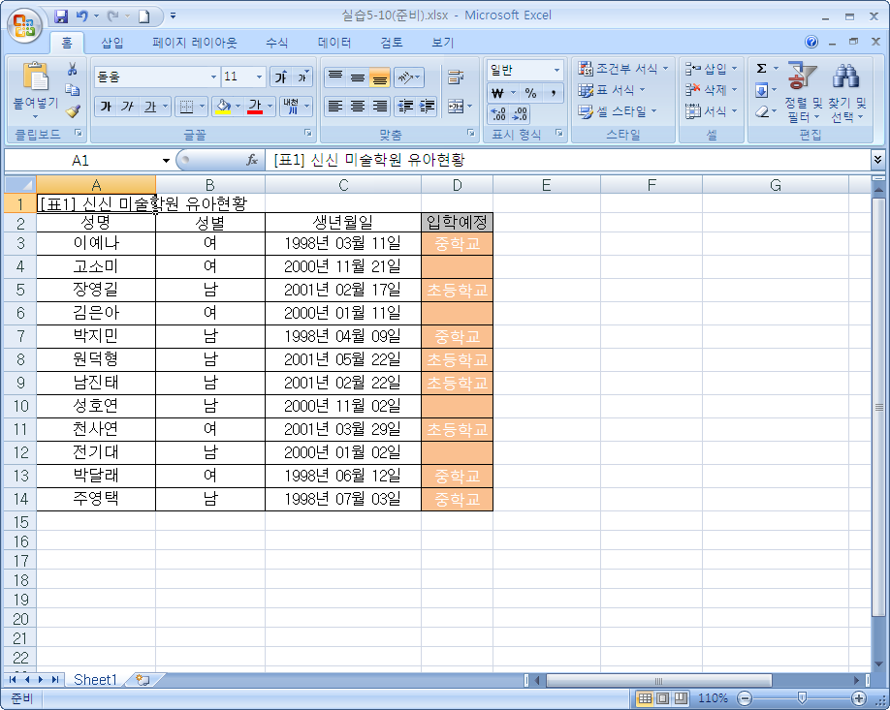

Slide 33
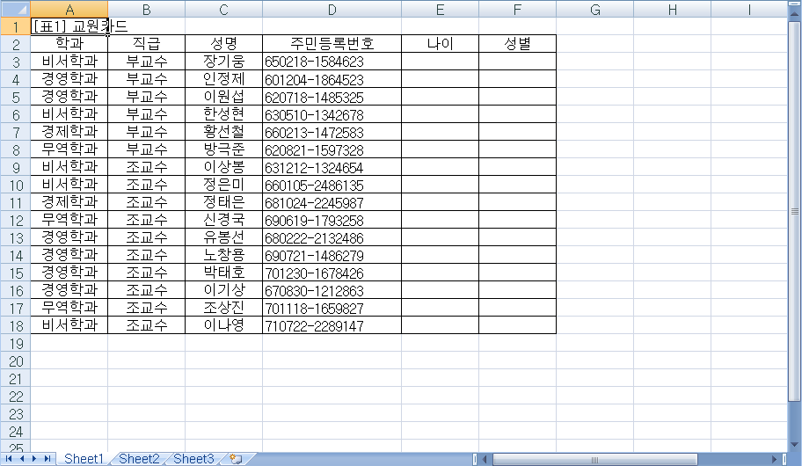
5장 실습 – 문자열 처리하기
준비파일 열기
  ‘실습8-1.xlsx’ 파일을 연다. (Sheet3)

Slide 34
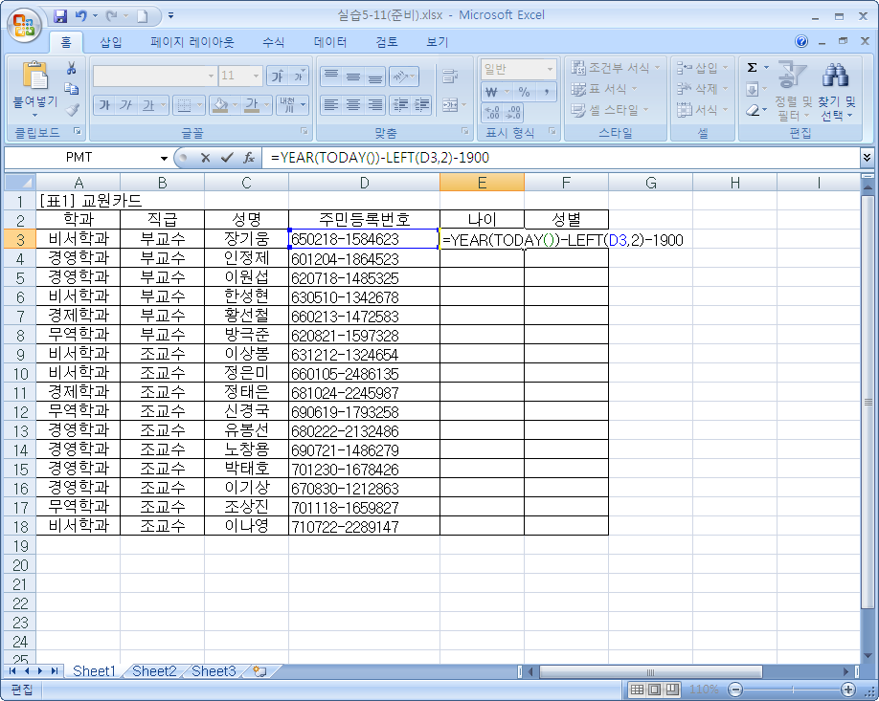
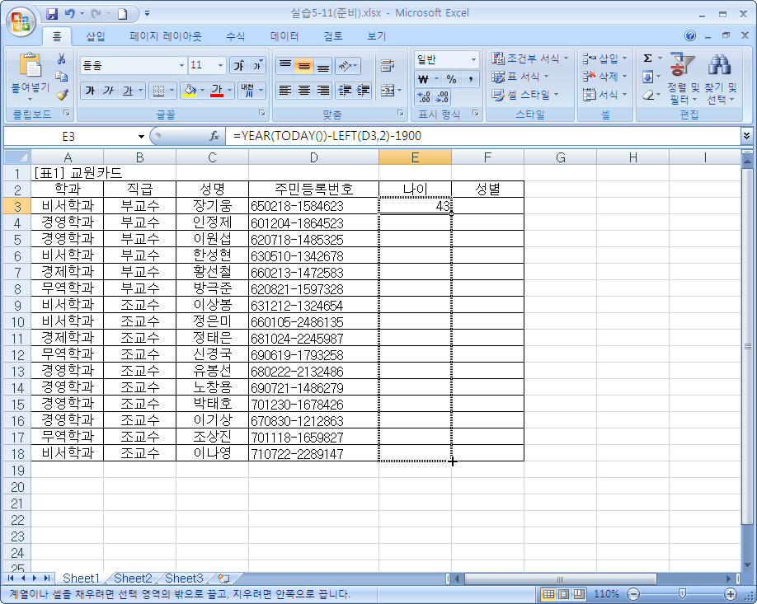
TODAY, YEAR, LEFT 함수 이용하기
  [표1]에서 주민등록번호 [D3:D18]을 이용하여 나이 [E3:E18]을 계산한다. E3 셀을 선택하고 다음과 같이 수식을 입력하여 나이를 구한다. 그리고 E3 셀을 선택하고 채우기 핸들을 이용하여 E18 셀까지 드래그하여 셀을 복사한다.
▶ =YEAR(TODAY())-LEFT(D3,2)-1900
▶ 나이는 ‘현재년도-주민등록번호의 왼쪽 2숫자-1900’으로 구한다.

Slide 35
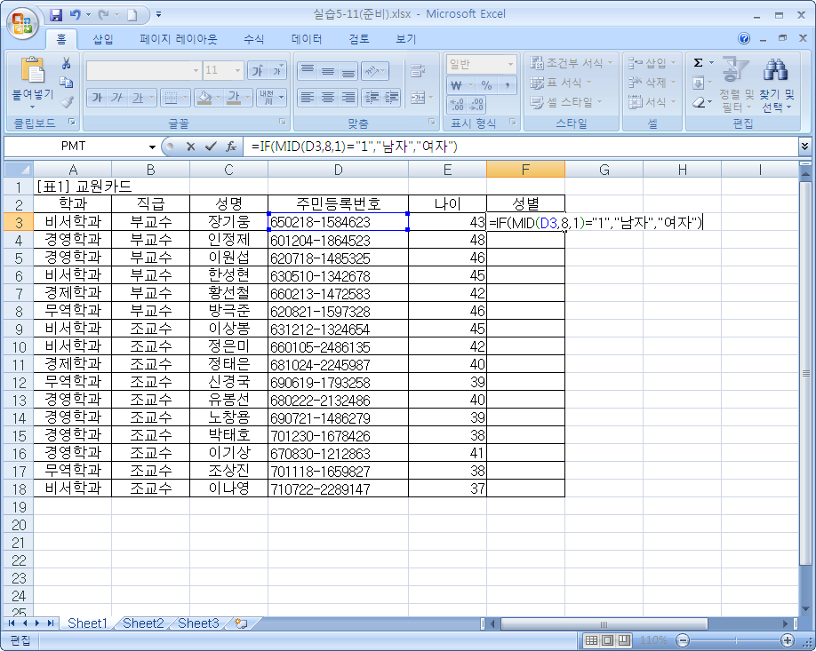
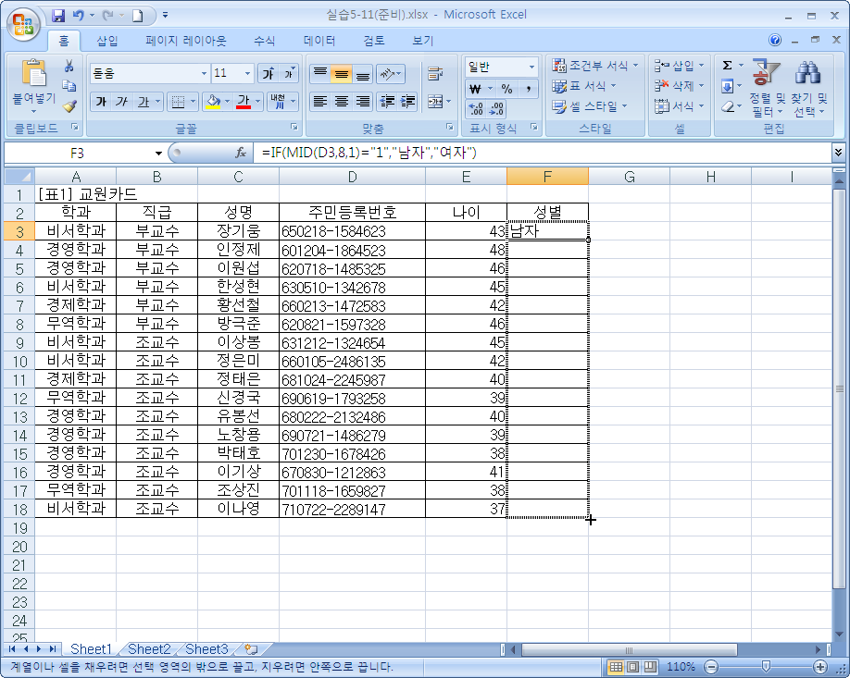
IF, MID 함수 이용하기
  [표1]에서 주민등록번호를 이용하여 성별 [F3:F18]을 계산한다. F3 셀을 선택하고 다음과 같이 수식을 입력하여 성별을 구한다. 그리고 F3 셀을 선택하고 채우기 핸들을 이용하여 F18 셀까지 드래그하여 셀을 복사한다.
▶ 성별은 주민등록번호의 8번째 숫자를 이용하여 구한다.
▶ =IF(MID(D3,8,1)=“1”, “남자”, “여자”)

Slide 36
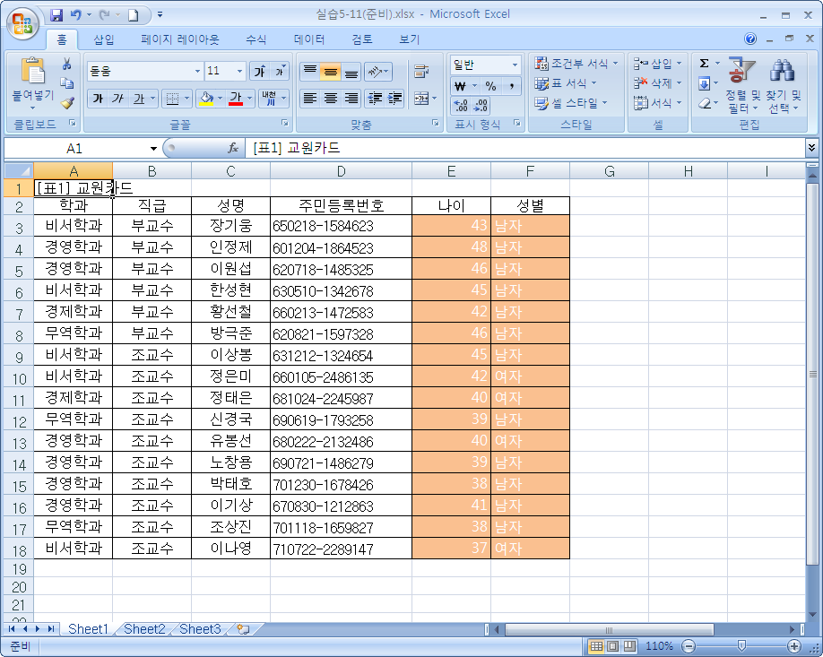

Slide 37
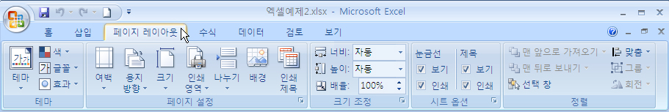
6.1 페이지 레이아웃
페이지 레이아웃 보기
  엑셀 워크시트에 많은 양의 데이터나 여러 개의 차트가 들어 있는 경우 인쇄하기 전에 페이지 레이아웃 보기에서 워크시트를 세밀하게 조정하면 전문가 수준의 결과물을 얻을 수 있음
  데이터 형식과 레이아웃을 변경할 수 있을 뿐만 아니라 용지 방향을 변경하고, 페이지 머리글/바닥글을 추가 또는 변경하고, 인쇄 여백을 설정하고, 크기 조정 옵션을 지정할 수도 있음
  페이지 레이아웃 보기에서 작업을 마친 다음 기본 보기로 돌아갈 수 있음

Slide 38
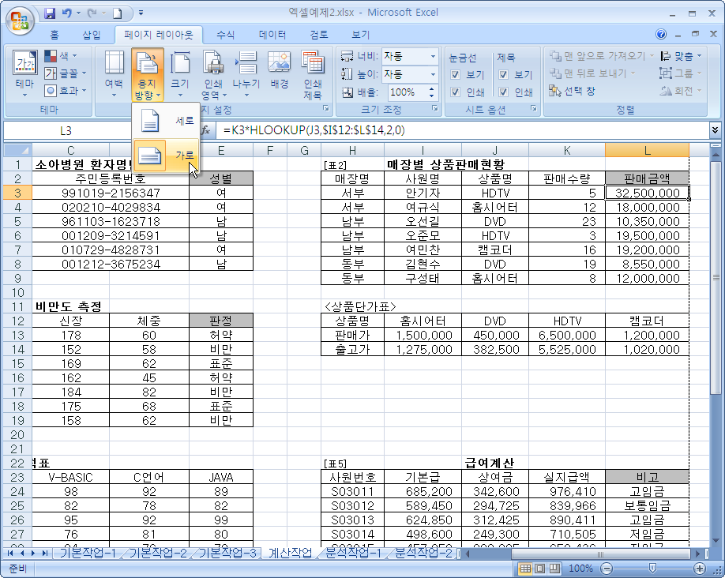
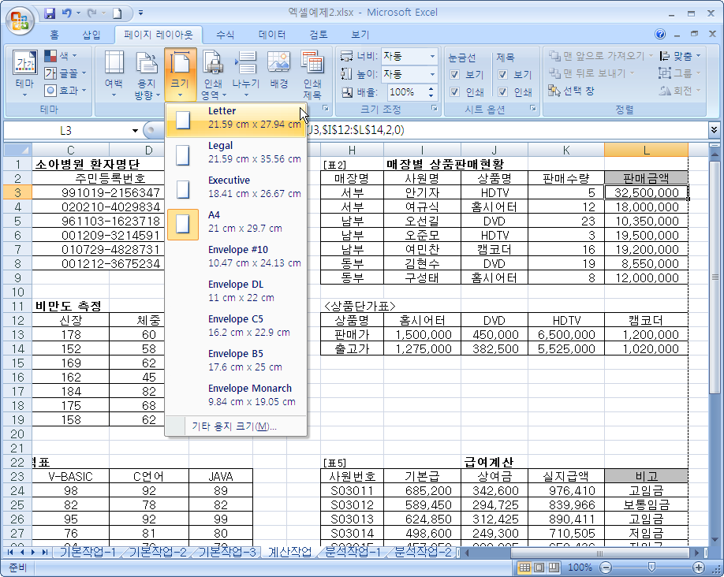
6.1 페이지 레이아웃
용지 방향 및 크기 설정하기
  엑셀의 인쇄 용지는 기본적으로 A4 용지로 설정되어 있음
  인쇄하려는 문서의 내용이 가로 방향이 더 긴 경우에 용지 방향 재설정.
  [페이지 설정] 그룹에 있는 [용지 방향]에서 ‘가로’ 선택.
  용지 크기는 [페이지 설정] 그룹에 있는 [크기]를 선택하여 원하는 용지 크기 선택

Slide 39
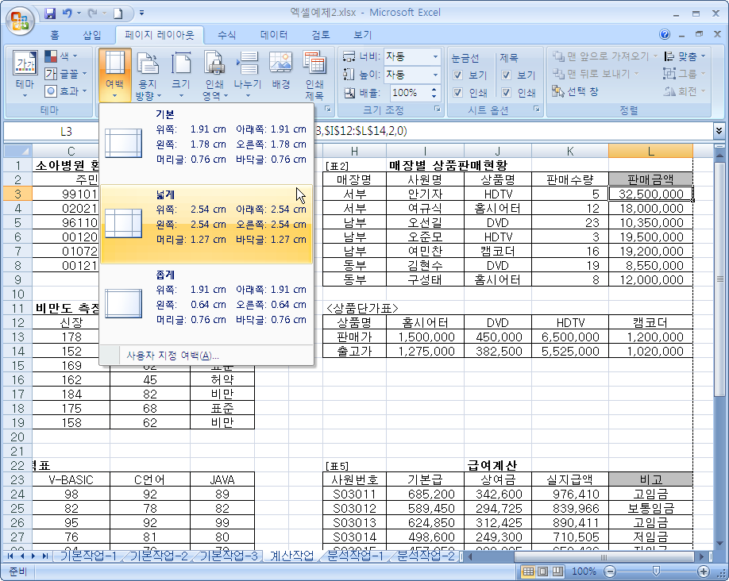
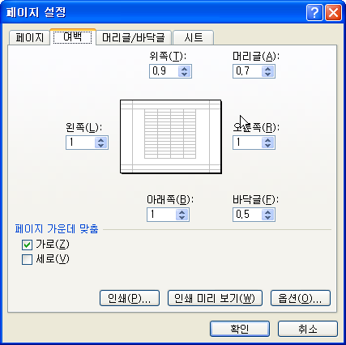
6.1 페이지 레이아웃
여백 설정하기
  페이지 여백 : 워크시트 데이터와 인쇄될 페이지 가장자리 사이의 빈 공간
  페이지에 인쇄될 내용을 기준으로 상하좌우 여백과 머리글/바닥글 영역의 크기를 설정
  [페이지 레이아웃] 탭의 [페이지 설정] 그룹에 [여백]을 선택하여 나타나는 목록에서 여백을 설정할 수 있음

Slide 40
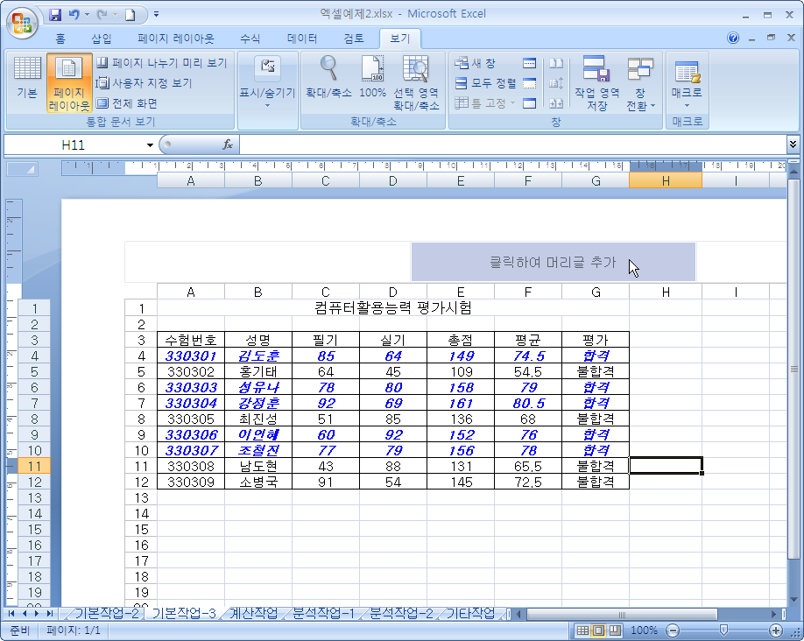
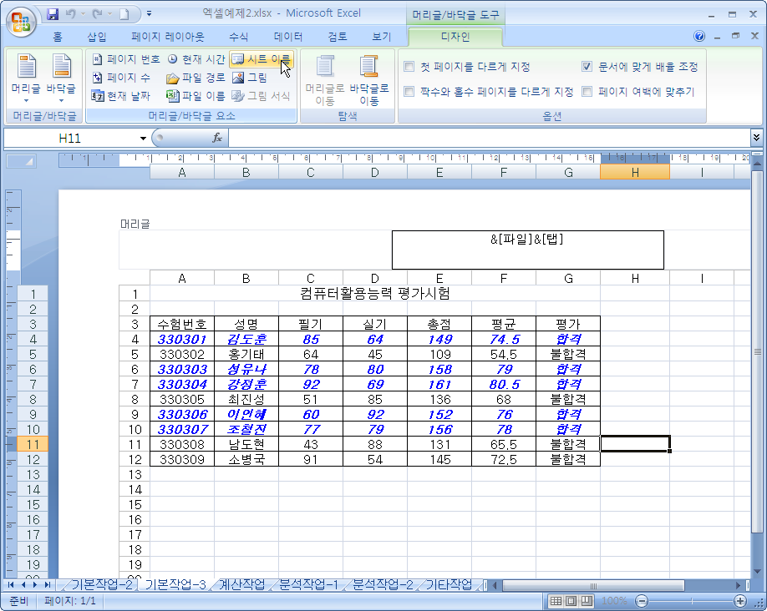
6.1 페이지 레이아웃
머리글/바닥글 설정하기
  머리글/바닥글을 설정하면 각 페이지 상단이나 하단에 페이지 번호, 페이지 수, 현재 날짜, 시트 이름, 파일 이름 등이 나타남.
  [보기] 탭의 [통합 문서 보기] 그룹에서 [페이지 레이아웃]을 클릭.
  머리글이나 바닥글을 추가하거나 변경하려면 워크시트 페이지 위쪽에 있는 [클릭하여 머리글 추가] 또는 워크시트 페이지 아래쪽에 있는 [클릭하여 바닥글 추가]에서 왼쪽, 가운데 또는 오른쪽 머리글/바닥글 텍스트 상자 클릭.

Slide 41
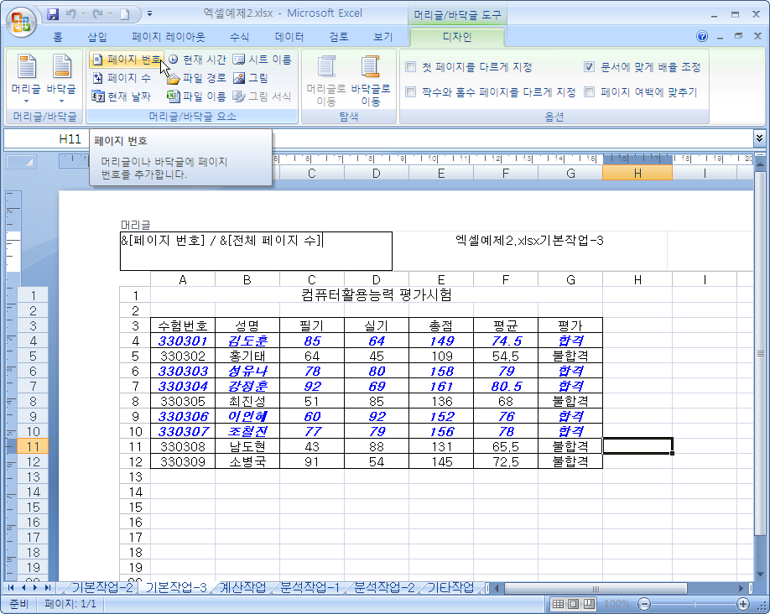

※ 워크시트에 페이지 번호 넣기
[클릭하여 머리글 추가] 클릭
리본 탭 메뉴 오른쪽 끝에 [머리글/바닥글 도구]인 [디자인] 탭의 [머리글/바닥글 요소] 그룹에서 [페이지 번호] 클릭
  선택한 구역에 ‘&[페이지 번호]’가 표시됨.
  전체 페이지 수를 추가로 표시하려면 ‘&[페이지 번호]’ 뒤에 공백을 입력하고 슬래시(/)를 입력한 다음 다시 공백을 입력하고 머리글/바닥글 요소 그룹에서 [페이지 수] 클릭
  선택한 구역에 ‘&[페이지 번호] / &[전체 페이지 수]’가 표시됨.

Slide 42

6.2 인쇄미리보기
[인쇄 미리 보기]
  오피스 버튼을 선택한 다음 [인쇄]-[인쇄 미리 보기] 선택
  인쇄할 내용이 확인되었으면 [인쇄] 선택
  수정하려면 [페이지 설정] 선택
  [페이지 설정] 대화상자의 [페이지], [여백], [머리글/바닥글], [시트] 탭에서 인쇄 관련 옵션 변경

Slide 43

6.2 인쇄미리보기
[페이지 설정]
  [페이지] 탭에서는 ‘용지 방향’과 ‘배율’등을 설정.
➊ 용지 방향 : 세로, 가로
➋ 확대/축소 배율 :
최소 10%부터 최대 400%까지
➌ 자동 맞춤 :
- 지정한 페이지 수에 맞게 인쇄할 수 있도록 워크시트나 선택 영역 조절
- 필요한 페이지만큼 인쇄하고, 페이지 너비를 채우려면 ‘용지 너비’에 ‘1’을 입력하고 ‘용지 높이’는 비워둠.
- 한 페이지에 모든 내용을 인쇄하려면 ‘용지 너비’를 비워두고 ‘용지 높이’는 ‘1’을 입력.
➊
➋
➌

Slide 44

6.2 인쇄미리보기
여백 설정
  [페이지 설정] 대화상자의 [여백] 탭 클릭
  ‘위쪽’, ‘아래쪽’, ‘왼쪽’, ‘오른쪽’ 값을 조절하여 데이터가 표시되는 영역을 제외한 용지 여백을 설정할 수 있음.
  ‘페이지 가운데 맞춤’의 ‘가로’, ‘세로’ 선택 옵션을 이용하여 워크시트의 내용을 용지의 가운데에 인쇄할 수 있음.

Slide 45



6.2 인쇄미리보기
머리글/바닥글 설정
  페이지 레이아웃에서 설정한 머리글과 바닥글 수정
  [페이지 설정] 대화상자의 [머리글/바닥글] 탭을 선택하여 머리글 또는 바닥글 목록의 미리 만들어 놓은 양식에서 선택하여 적용.
  <머리글 편집>이나 <바닥글 편집>을 클릭하여 머리글과 바닥글을 설정할 수 있음.

Slide 46

6.2 인쇄미리보기
워크시트 설정
  [페이지 설정] 대화상자의 [시트] 탭을 선택하면 워크시트의 인쇄 옵션 설정할 수 있음.
➊ 인쇄 영역 : 전체 워크시트를 인쇄하지 않으려는 경우 한 개 이상의 셀 범위를 지정하여 인쇄할 수 있다.
➋ 인쇄 제목 : 인쇄할 워크시트의 매 페이지마다 같은 행이나 열을 제목으로 인쇄할 수 있다.
➌ 인쇄 : 워크시트의 눈금선, 행/열 머리글 등의 인쇄 유무를 지정할 수 있다.
➍ 페이지 순서 : 워크시트의 내용을 한 페이지에 인쇄할 수 없을 때 ‘행 우선’ 또는 ‘열 우선’을 선택하여 인쇄 순서를 제어할 수 있다.
➊
➋
➌
➍
[페이지 설정] 대화상자의 [시트] 탭에서 ‘인쇄 영역’과 ‘인쇄 제목’을 원하는 형태로 인쇄할 수 없는 경우에 리본 메뉴 중에서 [페이지 레이아웃] 탭의 [인쇄 영역]과 [인쇄 제목]을 선택하면 된다.

Slide 47

6.3 인쇄하기
인쇄 하기
  엑셀에서 작업한 문서를 미리 보기에서 확인하고 <인쇄> 클릭
  오피스 버튼을 누르고 [인쇄]-[인쇄] 클릭
  ‘인쇄 대상’, ‘인쇄 매수’, ‘인쇄 범위 등을 선택.
  워크시트의 특정 영역을 셀 범위로 지정하고 [인쇄] 대화상자에서 ‘인쇄 대상’을 ‘선택 영역’으로 선택하면 선택 영역만 인쇄할 수 있다.

